Slide 1
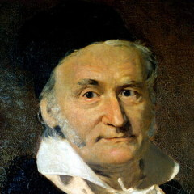
Карл Фридрих Гаусс
Выполнил: студент 1 курса, группы 2Л31, Ануфриева Светлана.

Slide 2
Карл Фридрих Гаусс (1777-1855) — немецкий математик, астроном, геодезист и физик, иностранный член-корреспондент (1802) и иностранный почетный член (1824) Петербургской АН.
Для творчества Гаусса характерна органическая связь между теоретической и прикладной математикой, широта проблематики. Труды Гаусса оказали большое влияние на развитие математики, теории электричества и магнетизма, геодезии и многих разделов астрономии.

Slide 3

Юность(1777—1795 годы)
Карл Гаусс родился 30 апреля 1777, Брауншвейг, ныне Германия, в бедной семье. Уже в двухлетнем возрасте мальчик показал себя вундеркиндом. В три года он умел читать и писать.
Карл знал несколько языков.

Slide 4
1795-1798.
«Математика — царица наук, а теория чисел — царица математики.
С 1795 по 1798 год - обучение в Гёттингенском университете.
1796- доказал возможность построения правильного 17-ти угольника.
1798 год- закончена работа над «Арифметические исследования», которая напечатана в 1801 году.

Slide 5
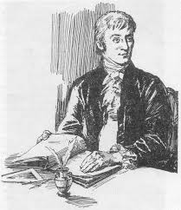
1798—1816 годы
1798- вернулся в Брауншвейг (до 1807 г.)
В своей докторской Гаусс впервые доказал основную теорему алгебры.
С 1799 года Гаусс — приват-доцент Брауншвейгского университета.
1801 год: избирается членом-корреспондентом Петербургской Академии наук; увеличение интереса к астрономии.

Slide 6
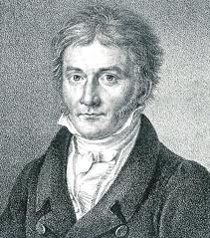
1810 год- премия Парижской академии наук и золотая медаль Лондонского королевского общества.
1811г- новая комета; теорема о том, что интеграл от аналитической функции по замкнутому контуру равен нулю.
1815 год- публикует
первое строгое доказатель-
ство основной теоремы
алгебры.

Slide 7
1816—1855 годы
1820 год- геодезическая съёмка Ганновера.
1821 год- начинает исторический цикл работ по теории поверхностей
1822 - «Исследования относительно кривых поверхностей»
1824 год- иностранный почётный член Петербургской Академии наук.
1825 год- гауссовы комплексные целые числа,
1829 год - работа «Об одном новом общем законе
1831 год - умирает вторая жена, у Гаусса начинается тяжелейшая бессонница.

Slide 8
1832 год -«Теория биквадратичных вычетов».
1833 год - изобретает электрический телеграф
1839 году - в сочинении «Общая теория сил притяжения и отталкивания, действующих обратно пропорционально квадрату расстояния»изложил основы теории потенциала.
1840 год- в работе «Диоптрические исследования» разработал теорию построения изображений в сложных оптических системах^{[6]}.
23 февраля 1855 года -умер в Гёттингене.
Современники вспоминают Гаусса как жизнерадостного, дружелюбного человека, с отличным чувством юмора.

Slide 9
Спасибо за внимание!

